Slide 1
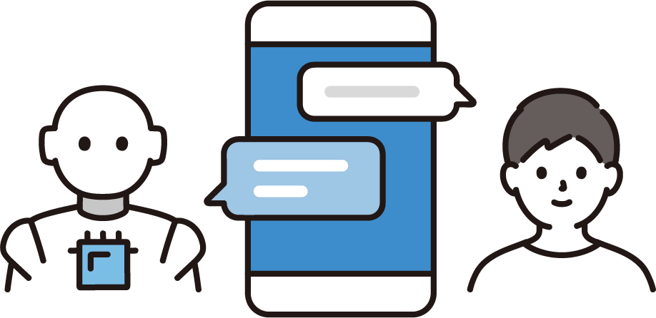
生成AIを使ってみよう
令和7年11月

Slide 2
１．生成AIとは
1-A
1-B
1-C
1-D
生成AIとは…………………………………………………P2
生成AIの仕組み……………………………………………P3
生成AIの特徴・種類…………………………………………P4
具体的な活用場面…………………………………………P5
目次
2．生成AIを使ってみよう
2-A
2-B
2-C
簡単なキーワードから俳句を生成してみましょう…………P7
同じキーワードでエッセイを生成してみましょう………P11
生成AIの可能性について…………………………………P14

Slide 3
3．生成AIの一歩進んだ使い方のご紹介
3-A
3-B
3-C
事例1 生成AIを使った情報検索………………………P16
事例2 生成AIと議論をする……………………………P18
生成AIへの効果的な指示方法……………………………P22
目次
4．生成AI活用にあたって注意すべきポイント
4-A
4-B
4-C
注意すべきポイント………………………………………P24
偽情報・誤情報・生成画像・合成音声等の注意喚起……P25
まとめ………………………………………………………P27

Slide 4
1
生成AIとは
1

Slide 5
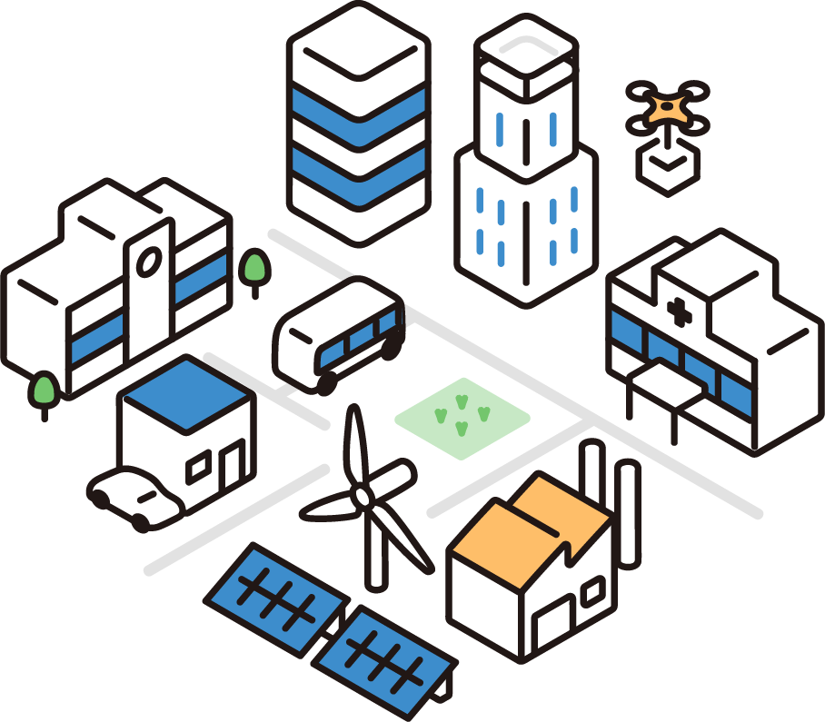
1-A
生成AIとは
生成AI（Generative AI）は、人工知能（AI）の一種で、新しいデータや情報を生成する能力を持つ技術のことです
生成AIは、学習したデータやパターンを元に、自ら新しいデータや情報を作り出すことができます
また、生成AIは創造性を持つだけでなく、データの予測やシミュレーション、すでにさまざまな分野で活用されています
今後も生成AIの進化により、新たな創造性や可能性が開かれることが期待されています
2

Slide 6


1-B
生成の仕組み
生成AIに指示を入力すると、文脈に沿った回答が出力されます
生成AIはインターネット上の膨大なデータを元に学習するため、
利用者の質問に対して適切な回答を作成することができます
また、生成AIは学習し続けており、回答の精度は年々向上しています
指示
回答
※プロンプトという
雨の日でも楽しめる 旅行のアイデアを いくつかご提案します
温泉
美術館巡り
工場見学 …
雨の日の旅行の アイデアを考えて
生成AI
インターネット上の 文書などを大量に学習
3

Slide 7


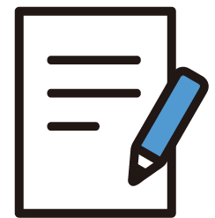
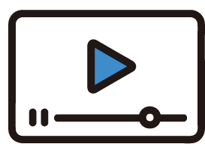
1-C
生成AIの特徴・種類
生成AIの特徴として、生成AIの種類によっては文章だけでなく、
画像や動画なども生成できることなどが挙げられます
生成AIが生成できるもの
文章・画像・音声・動画 など
文脈を理解した回答や、
通常思いつきにくい
クリエイティブな回答を
生成することができます
指示方法には様々な種類があり、高度な技術は必要なく、だれでも簡単に生成AIを使うことができます
生成AIへの指示方法
など
文章のほか、画像、音声、グラフなどを入力しても
回答が得られます
文章を入力
画像を入力
音声を入力
グラフを入力
4

Slide 8


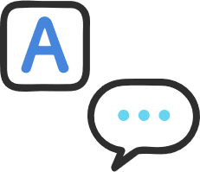





1-D
具体的な活用場面
生成AIの具体的な活用場面です
以下の例はあくまで一例で、今後も活用場面が増えることが予想されます
テキスト生成
文章の作成・要約
情報検索
翻 訳
議論のパートナー
画像・映像生成
音声生成
その他
写真・イラスト、 アニメ等の作成
音声・音楽の作成
3Dモデルの作成
5

Slide 9
2
生成AIを使ってみよう
6

Slide 10
2-A
簡単なキーワードから俳句を生成してみましょう
生成AIを使って簡単なキーワードから俳句を生成してみましょう
まずは、各個人で簡単なキーワードを設定しましょう
キーワードが思いつかない場合は、以下の例から選んで設定しましょう
キーワード例
花火
雨
夕焼け
月
海開き
大雪
流れ星
パソコン
お金
風邪
白鳥
スマホ
東京タワー
テレビ
宝くじ
初詣
7

Slide 11
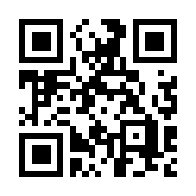
2-A
簡単なキーワードから俳句を生成してみましょう
本講座では生成AI「ChatGPT 4o mini」を使用します
キーワードを決めたら、以下のQRコードを読み取るか、
URLからアクセスして「ChatGPT 4o mini」を起動しましょう
https://chatgpt.com/
8

Slide 12
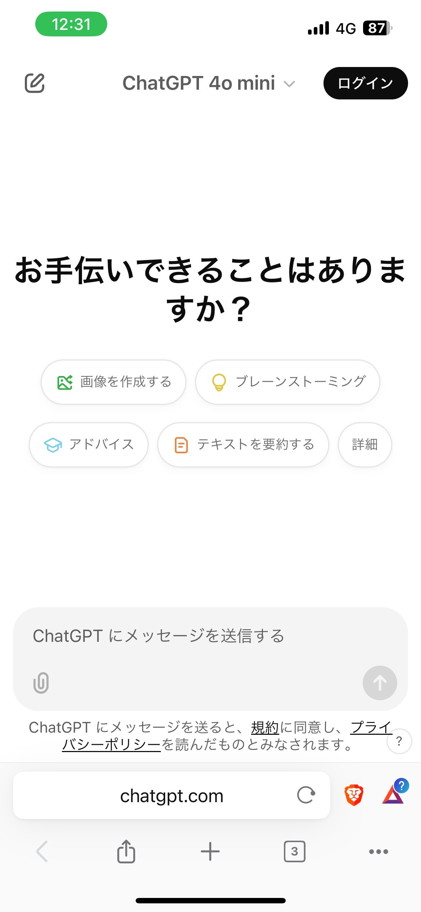
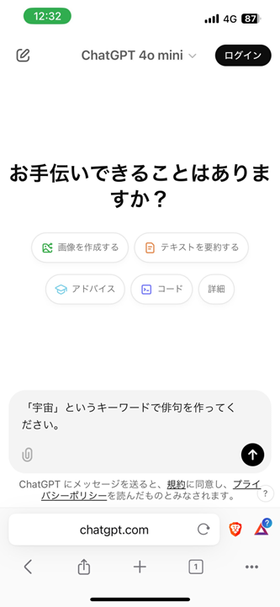
2-A
簡単なキーワードから俳句を生成してみましょう
設定したキーワードで俳句を生成してみましょう
❶
「ChatGPT 4o mini」を起動すると、以下のような画面になります
❷
“「○○」というキーワードで俳句を作ってください。”と入力します
「宇宙」の
部分には
各自で
選択した
キーワードを
入力します
9

Slide 13
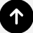
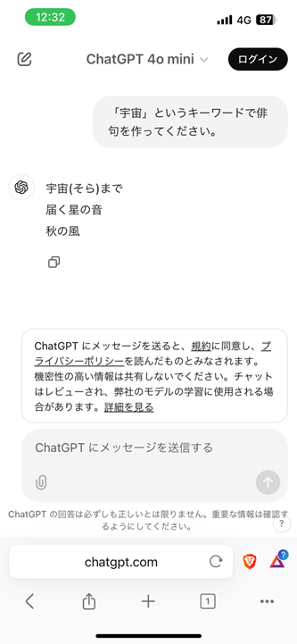
2-A
簡単なキーワードから俳句を生成してみましょう
設定したキーワードで俳句を生成してみましょう
❸
送信ボタン を押します
❹
キーワードに沿った俳句が
生成されます
10

Slide 14
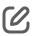
2-B
同じキーワードでエッセイを生成してみましょう
同じキーワードで1000文字程度のエッセイを生成してみましょう
❶
左上の新しいチャットボタン を押します
❷
新しいチャット画面が
表示されます
11

Slide 15
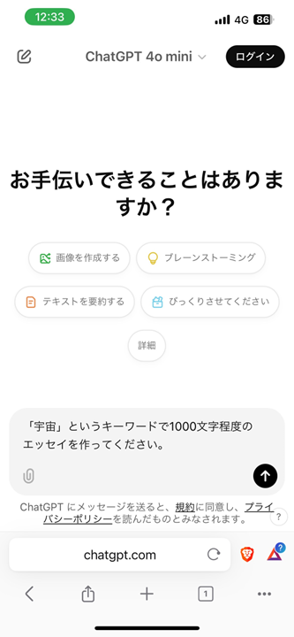
2-B
同じキーワードでエッセイを生成してみましょう
同じキーワードで1000文字程度のエッセイを生成してみましょう
❸
“「○○」というキーワードで1000文字程度のエッセイをを作ってください。”と入力します
「○○」の部分には
各自で選択したキーワードを入力します
12

Slide 16
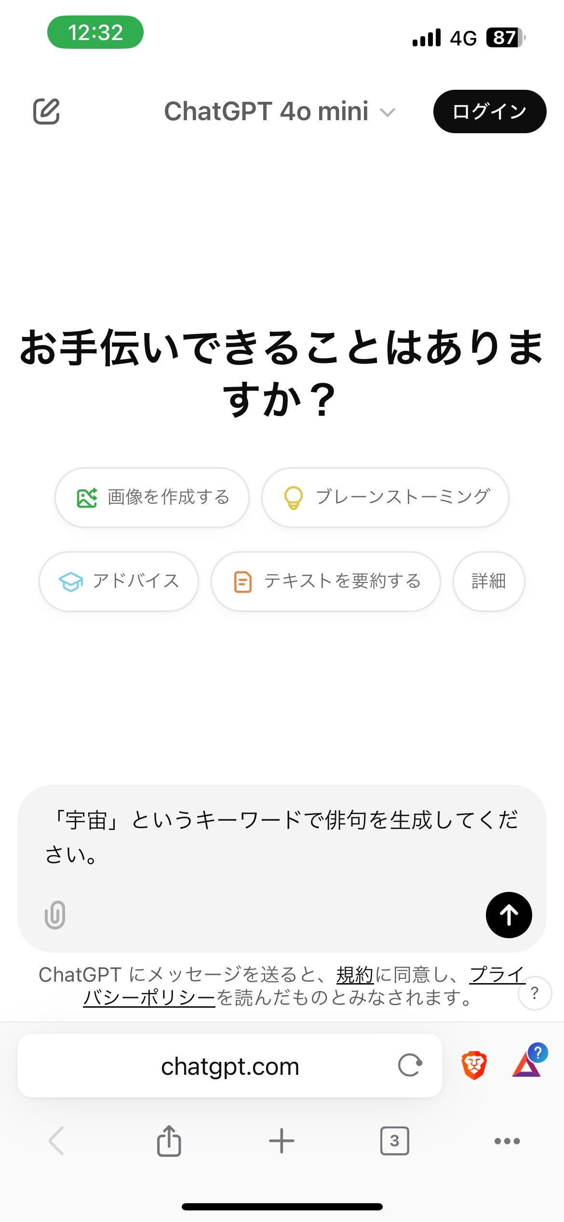
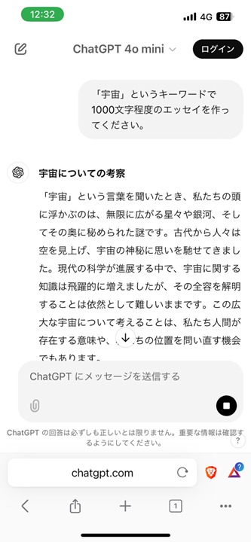
2-B
同じキーワードでエッセイを生成してみましょう
同じキーワードで1000文字程度のエッセイを生成してみましょう
❹
送信ボタン を押します
❺
キーワードに沿ったエッセイが
生成されます
13

Slide 17
2-C
生成AIの可能性について
このように、生成AIを使えば一つのキーワードからでも瞬時に
俳句やエッセイを生成することができます
俳句やエッセイだけでなく、同様のやり方で「小説を書いて」と指示すれば物語性のある文章を生成でき、画像生成AIであれば自分の好きな画像を、音声生成AIであればメロディーや音声を生成することもできます
生成AIは使い方次第で様々なものを生成してくれるということを
覚えておきましょう
14

Slide 18
3
生成AIの一歩進んだ
使い方のご紹介
15

Slide 19

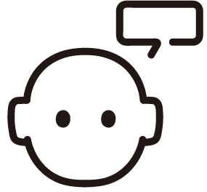
3-A
事例1 生成AIを使った情報検索
生成AIを使って情報検索をしてみましょう
趣味として長く続けることができる習い事を3つ教えてください
・人と関わることができるものを提示してください
・健康に良いものを提示してください
・おすすめの理由も詳しく教えてください
検索結果を
指示
ダンス（社交ダンス、サルサダンスなど）
ダンスは音楽とともに楽しめるため、モチベーションを保ちやすく自然と続けたくなります。また、レッスン等で他の参加者と交流を深めることができ、体を動かすことで心肺機能を向上させ、筋力や柔軟性を高める効果があります。
2. ヨガ
ヨガスタジオに通うことで、交流が生まれやすく、ストレス解消や精神的なリラックス効果も非常に高いです。また、年齢や体力に関係なく誰でも始めやすく、続けやすいです。
3. グループウォーキングやハイキング
共通の興味を持った人々と一緒に楽しむことができ、健康に良い影響を与えながら、自然の中で会話を楽しむことができます。 ※
整理された
検索結果を
表示
※ChatGPT
(GPT-4)との実際の会話から一部抜粋
16

Slide 20
3-A
事例1 生成AIを使った情報検索
その他の検索例
情報検索の活用場面としては、ほかに
などが挙げられます
生成AIを効果的に活用することで、情報検索の幅が広がります
気になるものがあれば実際にご自身で検索してみましょう
料理のレシピ検索
製品企画のための
市場動向調査の補助
特定の地域の
飲食店検索
生活スタイルに合わせた趣味の提案
歴史的な出来事の
背景と影響
社会問題や時事問題
17

Slide 21
3-B
事例2 生成AIと議論をする
議論の相手として生成AIを活用し、意見を深めてみましょう
議論の目的（例）
旅行先の有名な観光地について
詳細な情報を知りたい ※本教材では奈良県に設定
❶
会話のラリー
奈良県の有名な観光地を教えてください
1.東大寺 2.奈良公園 3.春日大社……等があります
❷
「1.東大寺」の見どころについて教えてください
1.大仏殿 2.奈良の大仏 3.鐘楼……等があります
❸
「2.奈良の大仏」は誰がどのように作ったか教えてください
奈良の大仏の製作は……（説明が続く）
会話のラリーによる議論の深化
18

Slide 22
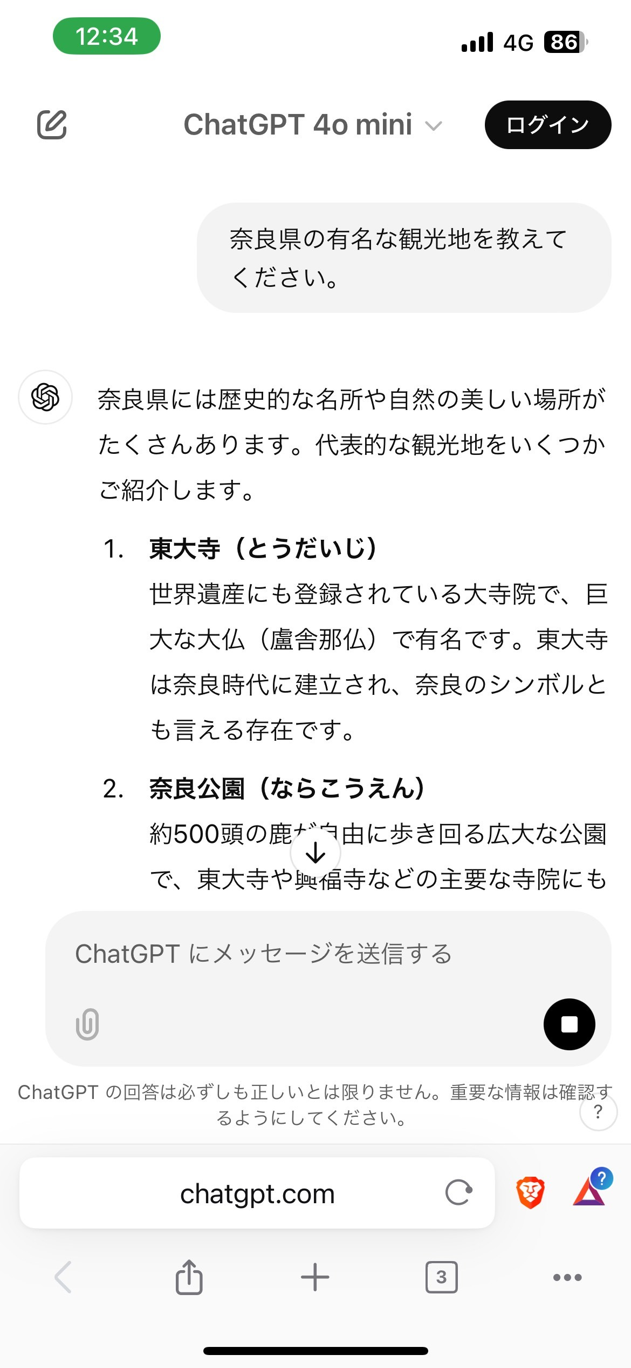
3-B
事例2 生成AIと議論をする
議論の相手として生成AIを活用し、意見を深めてみましょう
❶
“奈良県の有名な観光地を教えてください。”と送信した場合、
観光地についての情報がピックアップされます
19

Slide 23
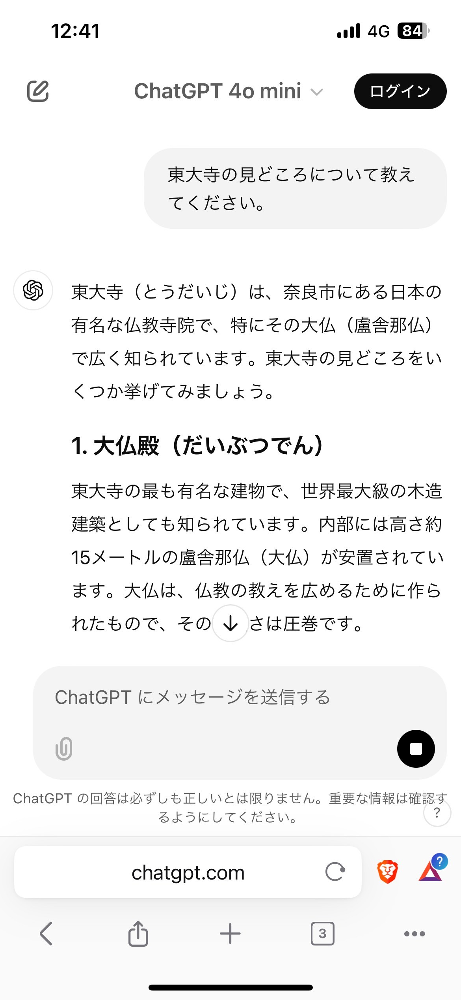
3-B
事例2 生成AIと議論をする
議論の相手として生成AIを活用し、意見を深めてみましょう
❷
“東大寺の見どころについて教えてください。”と送信した場合、
見どころの情報がいくつか表示されます
20

Slide 24
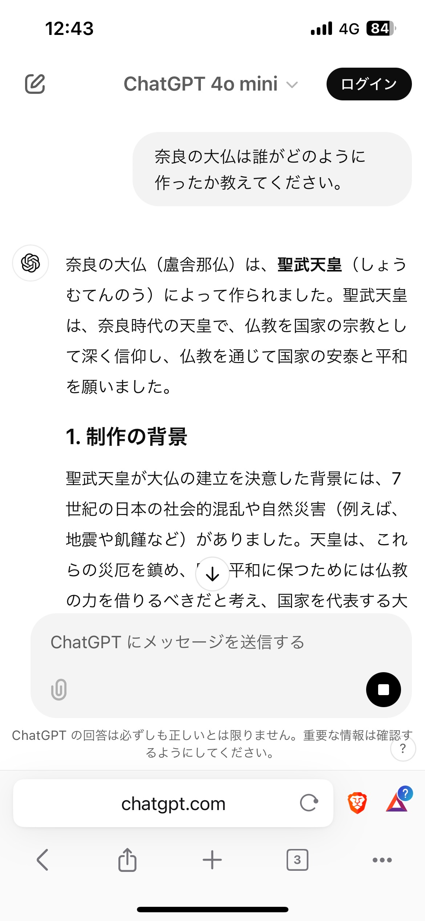
3-B
事例2 生成AIと議論をする
議論の相手として生成AIを活用し、意見を深めてみましょう
❸
“奈良の大仏は誰がどのように作ったか教えてください”と
送信した場合、詳細な情報が表示されます
※以降、さらに気になる
情報があれば
続けて質問することもできます
21

Slide 25
生成AIへの効果的な指示方法
3-C
生成AIへの指示方法を工夫することで、より正確な情報を
入手することができます
代表的な4つのコツをご紹介します
工 夫
指示 (プロンプト) 例
この質問は、XXXを作成するために聞いています
なお、8月の夏休みに行く旅行について検討しています
XXXの文脈に絞って、XXXについて教えてください
1
目的・詳細な設定・ 検討の材料を書く
2
XXXのような事例を探しています
以下の例を参考に、類似のものを調べてください
欲しい回答の例を与える
横軸がAとBとCである表形式で答えてください
XXX文字以内で答えてください
要点をXXX個挙げてください
3
書式/回答方法を制限する
私は10歳の子供だと思って説明してください
XXX (有名な作家 等) の文体で説明してください
女子高生になりきって説明してください
4
文章のテイストを指定する
22

Slide 26
4
生成AI活用にあたって注意すべきポイント
23

Slide 27
4-A
注意すべきポイント
生成AIは上手に活用すれば便利ですが、必ずしも正しい情報を提供してくれるとは限りません
生成AIが提供してくる情報を活用する場合、その情報が正しいのか、
必ず下記の条件を元に、情報の正確性を確認をするようにしましょう
情報源はあるか？
「知り合いだから」という理由だけで信じていないか？
情報を発信しているのは
その分野の専門家か？
表やグラフは正しいか？
他のメディア・媒体では
どう言われているか？
その情報に根拠はあるか？
その画像は本物か？
ファクトチェックの結果はどうか？※
※ファクトチェックとは、情報・ニュースや言説が「事実に基づいているか」を調査、公表する営みのこと 大手メディアやネットメディア、非営利組織などが実施している様々なファクトチェックがあります
24

Slide 28

4-B
偽情報・誤情報・生成画像・合成音声等の注意喚起
生成AIによる偽情報・誤情報の注意喚起
偽・誤情報の事例
ある生成AIサービスに以下の指示を入力すると、問題のあるリストが生成された。
XXX駅周辺で平日ランチにおすすめな和食のお店を5つ教えて。 予算は1人あたりXXX円以内。 XXXから徒歩5分以内。
西日本で最も高い山の TOP10を教えてください
生成されたリストの課題
生成されたリストの課題
実在しない山の名前が 含まれる
標高が不正確
存在しないお店が含まれる
お店の場所が全く違う
予算を大幅超過
25

Slide 29
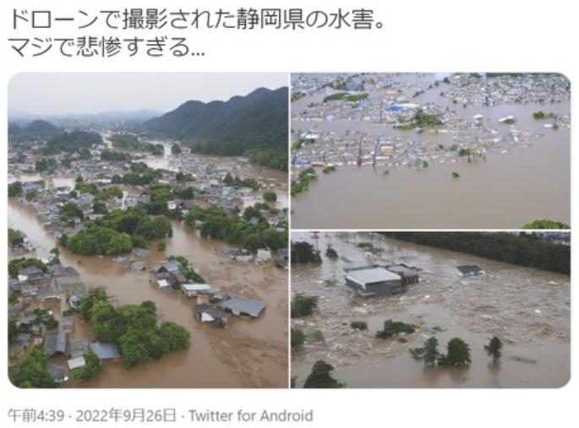
4-B
偽情報・誤情報・生成画像・合成音声等の注意喚起
生成AIによる生成画像・合成音声等の注意喚起
生成画像の事例
合成音声の事例 ❶
友人から電話で、お金が必要だという相談を受けた。通話相手が友人と信じてお金を振り込んだところ、その声は友人の声を模してAIによって合成された偽音声だった。
合成音声の事例 ❷
芸能人が投資を持ちかける動画を信じてお金を振り込んだところ、その動画は芸能人の画像と音声を使用してAIによって作成された偽動画だった。
2022年9月、台風15号による水害被害が発生して
いる静岡県の画像がSNS上で拡散。その後投稿者は、
画像生成AIで作成した偽画像だったと公表。
26

Slide 30
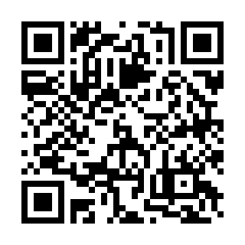

4-C
まとめ
生成AIは我々の生活を良くしてくれる可能性を秘めています
一方で、生成AIが出力した情報が誤っていたり、悪用され犯罪に
使われるケースもあるため、ご自身で生成AIについて理解を深め、
誤った情報に振り回されることなく、有効に活用できるようにしましょう
〇生成AIの使い方と注意点については以下のサイトも参考にしましょう
【生成AIはじめの一歩～生成AIの入門的な使い方と注意点～ | 総務省「上手にネットと付き合おう！～安心・安全なインターネット利用ガイド～」（https://www.soumu.go.jp/use_the_internet_wisely/special/generativeai/）】
27

Slide 31
総務省デジタル活用支援推進事業 教材一覧（応用講座）
●マイナンバーカードを健康保険証として利用しよう
・公金受取口座の登録をしよう
●マイナンバーカードを申請しよう
●マイナンバーカードの機能を
スマートフォンに搭載しよう
●マイナポータルを
活用しよう
●スマートフォンで
確定申告（e-tax）を
しよう
●ハザードマップポータルサイトで
様々な災害のリスクを確認しよう
●浸水ナビを使って
水害シミュレーションを
見てみよう
●地理院地図を使って
身近な土地の
情報を知ろう
スマホを使って
マイナンバーカードを
活用しましょう
スマホで
防災・地域について
知りましょう
●オンライン診療を
使ってみよう
●全国版救急受診アプリ
（Q助）で病気やけがの
緊急度を 判定しよう
●生成AIを
使ってみよう
●文字表示電話サービス
（ヨメテル）を使ってみよう
●スマホで年金の情報を
確認しよう（ねんきんネット）
●デジタルリテラシーを身につけて
安心・安全にインターネットを楽しもう
スマホを
健康や医療に
活用してみましょう
様々な活用方法で
スマホを
使いこなして
みましょう

